Slide 1
M365 Copilotを活用したエージェント開発の活動報告 2026/12/26
プロジェクトの進捗と成果を詳細に紹介します
Notes:
AI 生成コンテンツは間違っている可能性があります。 --- 本プレゼンテーションでは、M365 Copilotを用いたエージェント開発プロジェクトの進捗・成果を報告します。エージェントの特徴や機能、開発工程、評価結果、そして今後の課題と計画について詳しく説明します。

Slide 2
本日のアジェンダ
成果の概要とCopilotエージェントの説明
アプリ開発工程の詳細
エージェントの評価と検証
今後の予定と追加検証
Notes:
まず、M365 Copilotで作成したエージェントの成果とその特徴を紹介します。次に、Kiroを使ったアプリ開発の流れやエージェント組み込み方法を解説し、評価・検証の内容を共有します。最後に、今後の予定と追加検証の計画についてお伝えします。

Slide 3
成果の概要とCopilotエージェントの説明
Notes:
このセクションでは、M365 Copilotを活用して作成したエージェントの成果を振り返り、エージェントの特徴および主な機能についてわかりやすく解説します。

Slide 4
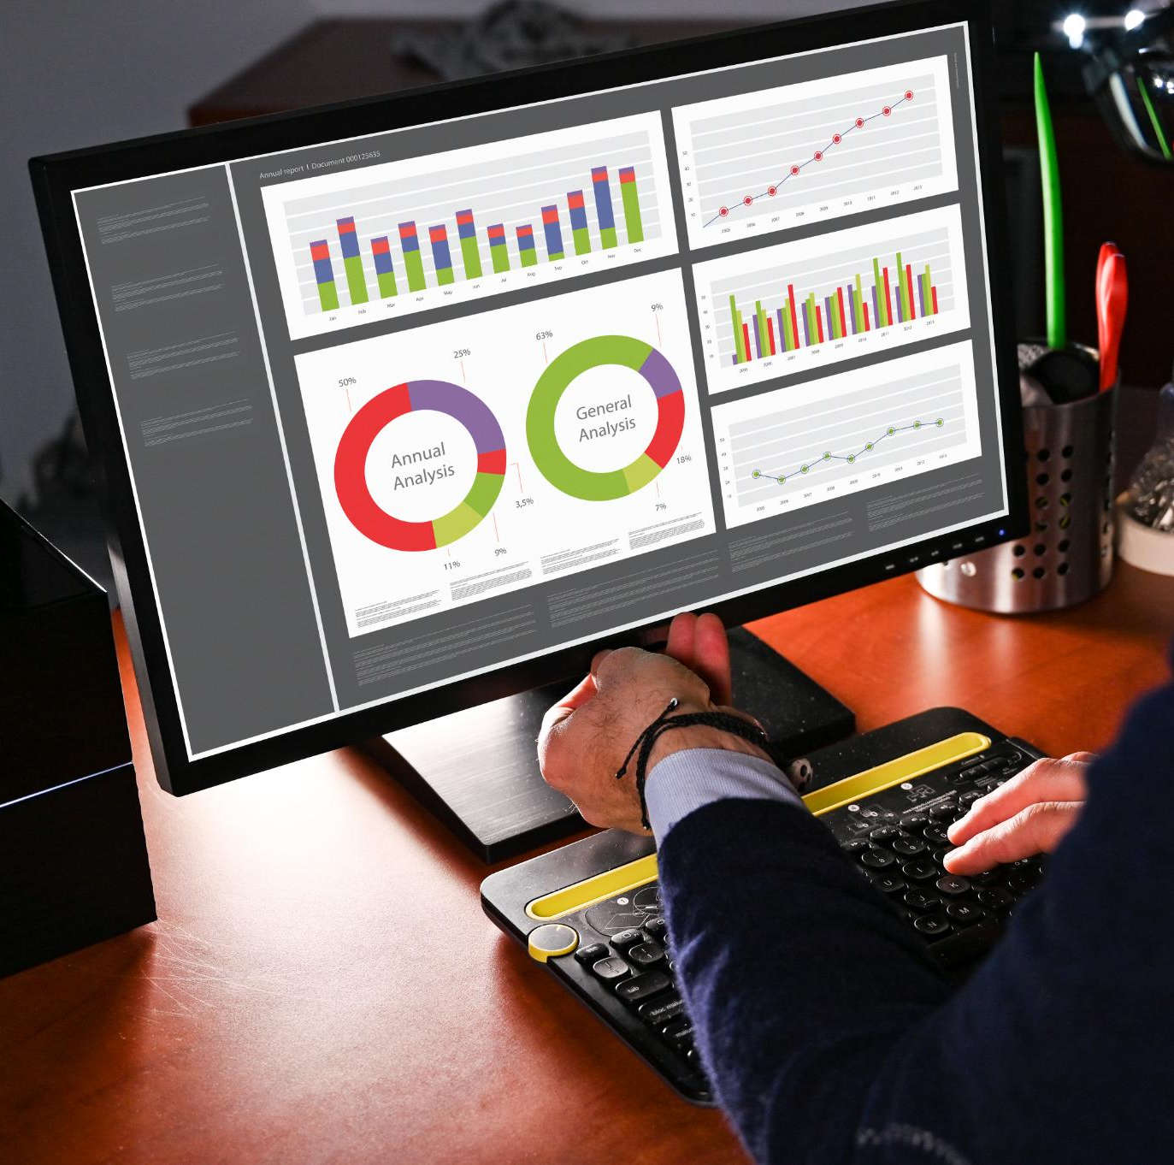
M365 Copilotでエージェントを作成した成果
エージェント作成
M365 Copilotを活用し、短時間で高性能なエージェントを効率よく作成しました。
ユーザー支援の向上
作成したエージェントはユーザーの作業を支援し、利便性を大幅に向上させています。
実用的なタスクの自動化
エージェントは日常業務の多くの実用的なタスクを自動化し、時間を節約しています。
Notes:
--- M365 Copilotを活用することで、効率的にエージェントを作成できました。作成したエージェントはユーザーの支援に役立ち、実用的なタスクを自動化するなど、多くの成果を挙げています。 画像ソース: Microsoft 365 コンテンツ ライブラリ

Slide 5

Copilotエージェントの特徴と機能の解説
優れた自然言語処理
Copilotエージェントは高度な自然言語処理技術を活用し、ユーザーの質問に適切で迅速な回答を実現します。
M365アプリ連携
複数のM365アプリと連携し、業務効率化とタスクサポートを強力に支援します。
Notes:
--- 開発したCopilotエージェントは自然言語処理に優れ、ユーザーの質問に対して適切かつ迅速に回答できます。また、他のM365アプリと連携し、効率的に業務をサポートする機能を備えています。 画像ソース: Microsoft 365 コンテンツ ライブラリ

Slide 6
アプリ開発工程の詳細
Notes:
ここでは、Kiroを利用したアプリ作成の流れや基本的な機能を具体的に説明し、Copilotエージェントの組み込み方法についても詳述します。

Slide 7

Kiroを利用したアプリ作成の流れ
要件定義の重要性
明確な要件定義により、プロジェクト全体の方向性が確立されます。Kiroはこの段階を効率化します。
設計と実装の効率化
Kiroは設計から実装までのプロセスをスムーズに統合し、開発時間を短縮します。
テストと品質保証
テストフェーズによりバグを早期に発見し、品質の高いアプリを実現します。Kiroはこの工程も支援します。
Notes:
--- Kiroプラットフォームを使用してアプリを構築しました。要件定義から設計、実装、テストまでのプロセスを効率化し、短期間での開発を可能にしました。 画像ソース: Microsoft 365 コンテンツ ライブラリ

Slide 8

アプリの基本的な機能と説明
直感的なユーザーインターフェース
アプリは使いやすいデザインで、ユーザーが簡単に操作できます。
自動応答エージェント
エージェントが自動的に応答し、ユーザーのタスクを効率的に支援します。
統合されたタスク管理
複数の機能が統合され、業務の効率化を促進します。
Notes:
--- 作成したアプリはユーザーインターフェースが直感的で、エージェントによる自動応答やタスク管理を容易に行えます。複数の機能を統合し、業務効率化を実現しています。 画像ソース: Microsoft 365 コンテンツ ライブラリ

Slide 9

Copilotエージェントの組み込み方法
API連携の活用
CopilotエージェントはAPIを通じてアプリに統合され、効率的かつスムーズな動作を可能にしました。
通信方式の工夫
エージェントとアプリ間の通信方式に工夫を凝らし、安定したデータ交換を実現しています。
認証方法の最適化
セキュアな認証方式を採用し、不正アクセスを防ぐ仕組みを取り入れています。
Notes:
--- アプリ内へのCopilotエージェントの組み込みはAPI連携を中心に行い、スムーズな動作を実現しました。エージェントとアプリ間の通信方式や認証方法についても工夫しています。 画像ソース: Microsoft 365 コンテンツ ライブラリ

Slide 10
エージェントの評価と検証
Notes:
開発したエージェントの性能を評価するための観点と手順を紹介します。アプリ内での動作検証と初期評価結果をまとめ、課題や改善点を明らかにします。

Slide 11

エージェント評価の観点と手順
応答精度の評価
エージェントの応答精度は、テストケースに基づき正確性を重視して評価されます。
処理速度の検証
エージェントの処理速度は効率性を図るために詳細に測定されます。
ユーザビリティの評価
ユーザビリティは使いやすさを重視し、実際の利用者視点で評価されます。
体系的評価手順
評価手順は体系的に整備され、信頼性の高い検証を支えています。
Notes:
--- エージェントの応答精度、処理速度、ユーザビリティを評価指標とし、テストケースを作成して検証を実施しました。評価手順を体系的に整備し、信頼性の高い検証を行いました。 画像ソース: Microsoft 365 コンテンツ ライブラリ

Slide 12

アプリ内でのエージェント動作の検証
動作の検証
エージェントが期待通りに動作するか、実際のアプリ環境で確認しました。
安定性と連携問題検出
動作の安定性や連携部分の問題点を詳細に検出しました。
ユーザーフィードバック収集
ユーザーインタラクションから貴重なフィードバックを収集し改善に活かしました。
Notes:
--- 実際のアプリ環境でエージェントが期待通りに動作するかを確認し、動作の安定性や連携部分の問題を検出しました。ユーザーインタラクションのフィードバックも収集しました。 画像ソース: Microsoft 365 コンテンツ ライブラリ

Slide 13

初期評価結果のまとめ
高い応答精度
エージェントは評価において優れた応答精度を示し、業務効率化に貢献しています。
改善の必要性
一部のケースで性能向上が求められ、今後の改善課題として整理されています。
Notes:
--- 評価の結果、エージェントは高い応答精度を示し、業務支援に有効であることが確認されました。一方で、一部のケースで改善が必要な点も見つかり、今後の課題として整理しています。 画像ソース: Microsoft 365 コンテンツ ライブラリ

Slide 14
今後の予定と追加検証
Notes:
最後に、今後の開発計画としてアプリ動作の回答一致確認やデータ参照先の検証方法の検討、さらにExcelやMarkdown形式での回答差分検証やAIフレンドリーな形式の提案について説明します。

Slide 15

アプリの動作がエージェントの回答通りかチェックする計画
動作一致の定期チェック
ユーザー操作とエージェント回答の整合性を定期的に検証し、問題点を特定します。
改善点の抽出
検証結果から改善が必要な箇所を明確にし、実用性向上に繋げます。
Notes:
--- ユーザーの操作とエージェントの回答が一致しているかを定期的にチェックし、改善点を洗い出す作業を計画しています。これにより実用性の向上を目指します。 画像ソース: Microsoft 365 コンテンツ ライブラリ

Slide 16

エージェントのデータ参照先の検証方法
データの正確性検証
参照データの信頼性を評価し、誤情報の混入を防ぐ仕組みを構築します。
最新性の確認
データソースの更新頻度をチェックし、常に最新情報を反映できるよう管理します。
信頼性の強化
信頼できる情報のみを使い、回答の質を高める仕組みを強化します。
Notes:
--- エージェントが参照するデータソースの正確性と最新性を検証する方法を検討しています。信頼できる情報をもとに回答を生成するための仕組みを強化します。 画像ソース: Microsoft 365 コンテンツ ライブラリ

Slide 17
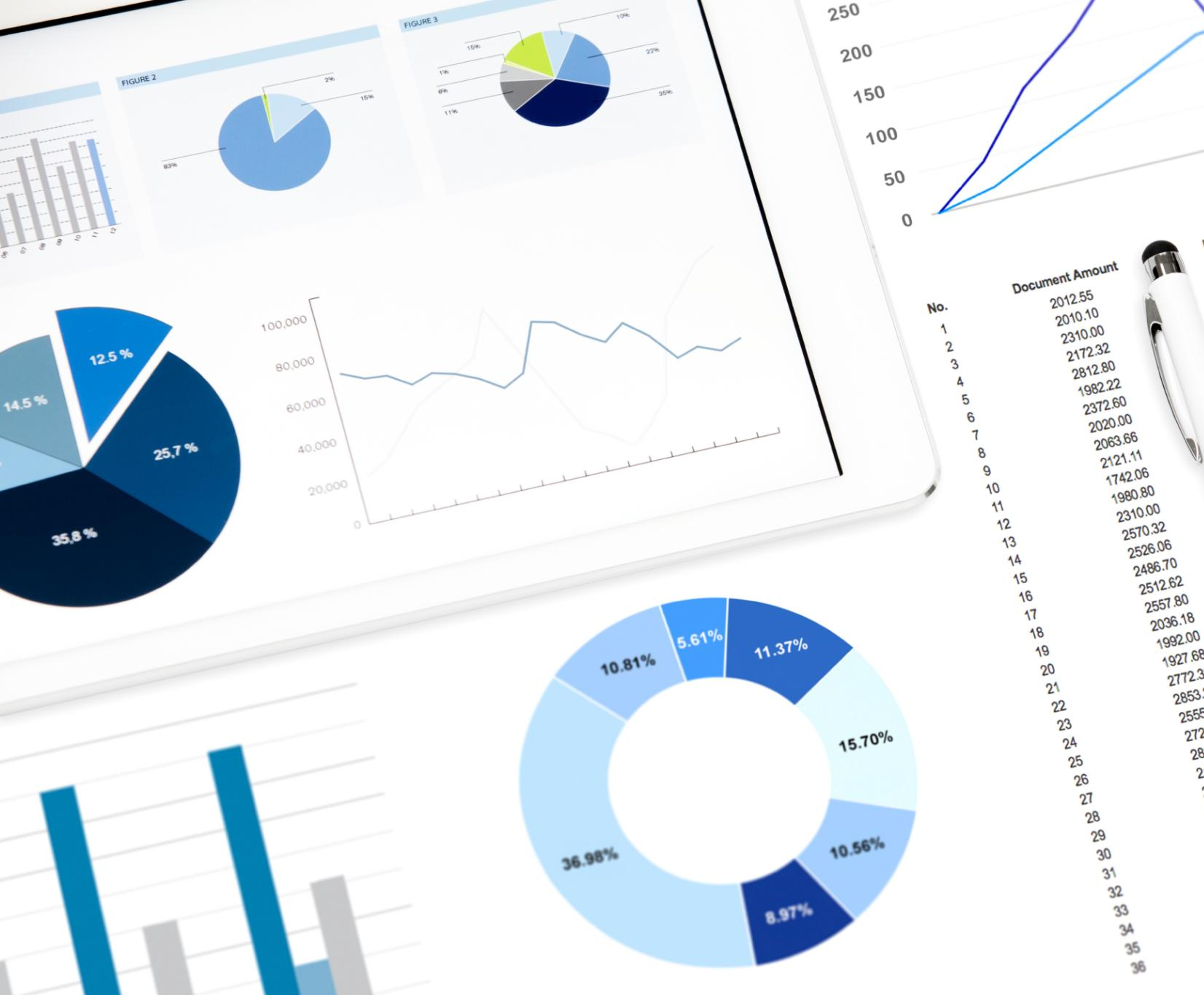
余裕があればExcelとMarkdownでの回答差分検証とAIフレンドリー形式の提案
差分検証の重要性
ExcelやMarkdownで回答差分を効率的に検証し、正確なデータ管理を実現します。
AIフレンドリー形式変換
AIが理解しやすい形式への変換を提案し、解析効率を大幅に向上させます。
Notes:
--- 将来的には、ExcelやMarkdown形式で回答の差分を検証し、AIが理解しやすい形式への変換を提案することも検討しています。これにより解析効率の向上を目指します。 画像ソース: Microsoft 365 コンテンツ ライブラリ

Slide 18
まとめと今後の展望
開発の進捗
M365 Copilotを活用したエージェント開発は順調に進み、具体的な成果が得られています。
評価と改善
継続的な評価と改善を重ね、エージェントの実用性と信頼性を高めています。
今後の目標
より実用的で信頼性の高いエージェントの開発を目指し、取り組みを進めていきます。
Notes:
M365 Copilotを活用したエージェント開発は順調に進み、多くの成果を得ています。今後も評価と改善を重ね、より実用的で信頼性の高いエージェントを目指して取り組んでいきます。

